Slide 1
Capacitação Tecnológica em Engenharia e Desenvolvimento de Software
Professor:
Saulo Santos [ITuring]
saulo.macedosantos@gmail.com
Tutorial de instalação – SQL Server Management Studio
Junho de 2022

Slide 2
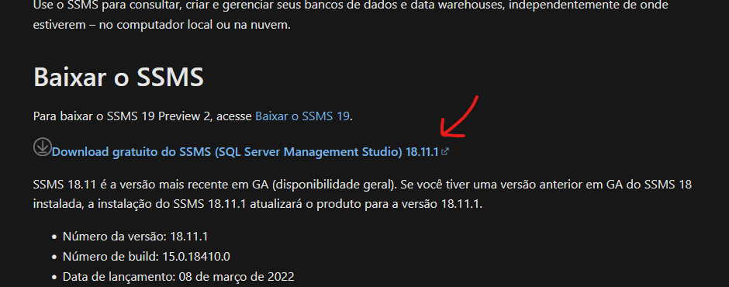
Download do instalador
Acesse o site https://docs.microsoft.com/pt-br/sql/ssms/download-sql-server-management-studio-ssms?view=sql-server-ver15 e clique no link de download.

Slide 3
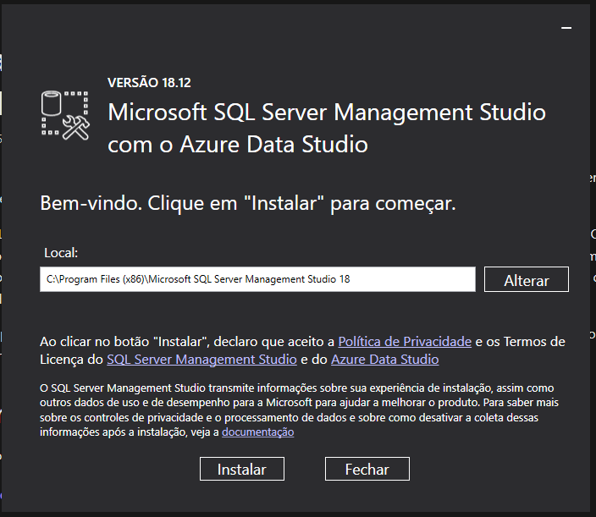
Passo a passo de instalação
Execute o instalador e, na tela que se abrirá, escolha o local de instalação e clique em instalar.

Slide 4
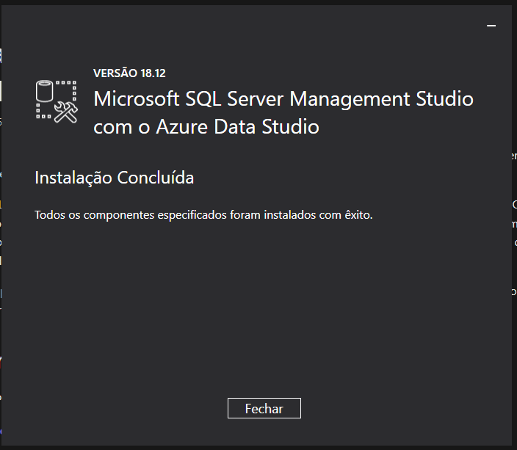
Passo a passo de instalação
Após finalizado, reinicie a máquina e o software estará disponível para utilização.

